Slide 1
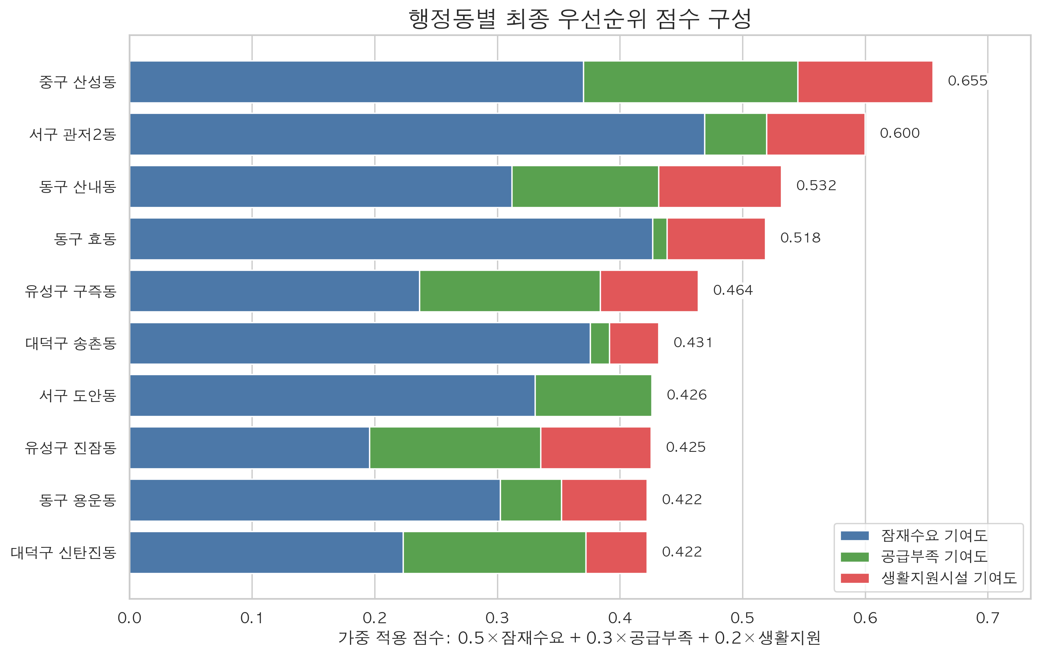

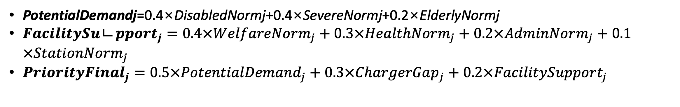
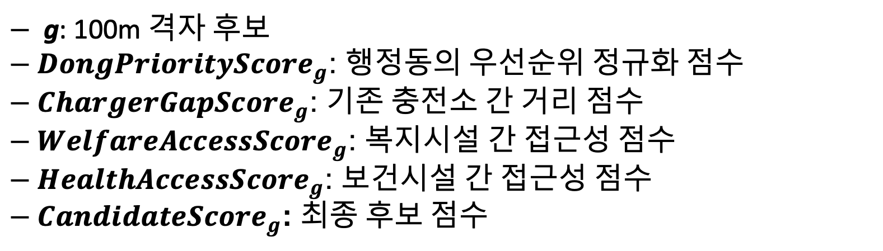
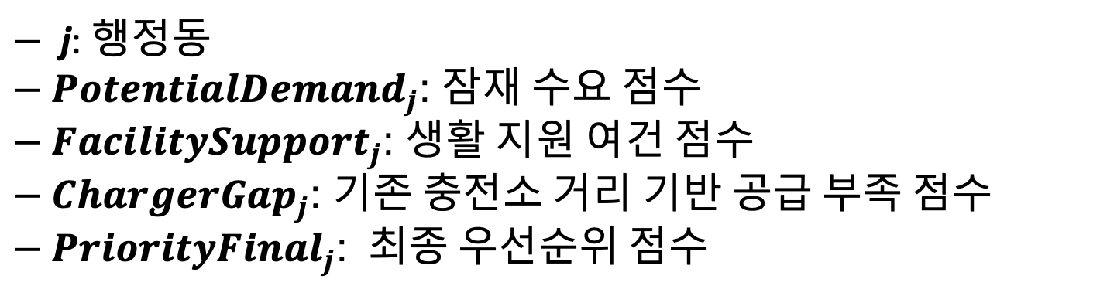
2026년 한국ITS학회 춘계학술대회
교통약자를 위한 전동보장구 충전시설 입지선정에 관한 연구: 대전광역시를 중심으로
Site selection of public charging stations for power assistive devices: A case study of Daejeon, South Korea
이승보¹
이성재¹
정희진²
고은정*
¹ 한남대학교 경영정보학과 학사과정 ² 한국과학기술정보원 선임연구원, * 한남대학교 빅데이터응용학과 조교수
연구 배경 및 목표
입지 우선순위 평가식
선행 연구는 장애인 등록인원, 전동보장구 수급인원, 복지시설, 고령자 유동인구 등 다양한 변수를 활용하여 전동보장구 충전소의 우선 설치지역을 도출 (Je-Seung, 2023)
본 연구는 대전광역시를 대상으로 장애인 수요, 고령인구, 기존 충전소, 복지·보건시설 접근성을 종합하여 우선 설치 행정동과 후보 격자를 도출
전동보장구는 배터리 방전 시 이동이 즉시 제한되므로, 충전 인프라는 단순 편의시설이 아닌 이동권을 지지하는 핵심 기반시설
기존 설치는 행정 편의와 경험 중심으로 이루어져 실제 생활권 수요와 접근성을 반영하는데 한계
1. 잠재수요는 장애인·중증장애인 수요 구성, 생활지원 여건 복지·보건시설 접근성 반영
PotentialDemandj​=0.4×DisabledNormj​+0.4×SevereNormj​+0.2×ElderlyNormj​
$FacilitySuㄴpport_{j}=0.4×WelfareNorm_{j}+0.3×HealthNorm_{j}+0.2×AdminNorm_{j}+0.1×StationNorm_{j}$
$PriorityFinal_{j}=0.5×PotentialDemand_{j}+0.3×ChargerGap_{j}+0.2×FacilitySupport_{j}$
$−$j: 행정동
$− PotentialDemand_{j}$: 잠재 수요 점수
$− FacilitySupport_{j}$: 생활 지원 여건 점수
$− ChargerGap_{j}$: 기존 충전소 거리 기반 공급 부족 점수
$− PriorityFinal_{j}$: 최종 우선순위 점수
연구 목표
2. 최종 우선순위 잠재수요 50%, 충전 인프라 부족 30%, 생활지원 여건 20% 적용하여 산정
전동보장구 충전시설의 공간적 분포와 생활권 특성을 분석하여 충전 인프라의 우선 설치지역을 도출
CandidateScoreg​=0.45×DongPriorityScoreg​+0.30×ChargerGapScoreg​+0.15×WelfareAccessScoreg​+0.10×HealthAccessScoreg​
$−$g: 100m 격자 후보
$− DongPriorityScore_{g}$: 행정동의 우선순위 정규화 점수
$− ChargerGapScore_{g}$: 기존 충전소 간 거리 점수
$− WelfareAccessScore_{g}$: 복지시설 간 접근성 점수
$− HealthAccessScore_{g}$: 보건시설 간 접근성 점수
$− CandidateScore_{g}$: 최종 후보 점수
연구 방법론
분석결과
01
02
03
1. 행정동별 최종 우선순위 분석 결과
데이터 구축 및 전처리
행정동 우선
검토지역 도출
격자 후보지 평가
행정동 단위 수요 분석과 100m 격자 단위 후보지 정리
서로 다른 단위와 규모를 갖는 변수는 정규화하여 구축
장애인 수요, 고령인구, 기존 충전소와의 거리, 생활시설 접근성을 종합하여 우선순위 선정
각 행정동 내 높은 격자를 최종 후보지로 선정하여 실제 설치 검토가 가능한 목록을 도출
데이터 구성 및 변수정의
공공데이터 및 구축 분석자료를 활용하여 전동보장구 충전시설 입지분석 자료 구성
- 대전광역시 행정도별 인구, 고령인구, 장애인 관련 자료 수집
- 기존 전동보장구 충전소 위치자료 수집
- 복지시설, 보건시설, 행정지원시설 등 생활지원시설 자료 수집
분석에 활용된 주요 변수 구성
- 수요 변수: 장애인 수요변수, 고령인구
- 공급 변수: 기존 충전소 분포 및 최근접 충전소 거리
- 접근성 변수: 복지시설 수, 보건시설 수, 행정지원시설 수
- 후보지 변수: 격자별 기존 충전소 거리, 복지시설 거리, 보건시설 거리
산성동은 수요·충전 인프라 공백·생활지원시설 접근성이 높게 반영되어 최우선 설치 검토지역으로 도출
산내동과 구즉동은 충전 인프라 공백 측면에서 개선 필요성이 확인되며, 생활지원시설 접근성을 함께 고려한 추가 입지 검토가 요구
2. 최종 후보 격자별 평가 결과
최종 활용 변수
순위 | 행정동 | 후보지 | 후보 점수 | 기존 충전소 거리 | 복지시설 거리 | 보건시설 거리
1 | 산성동 | 후보 1 | 0.870 | 4,157m | 23m | 1,492m
2 | 산성동 | 후보 2 | 0.869 | 4,180m | 121m | 1,446m
3 | 관저2동 | 후보 1 | 0.603 | 1,575m | 1,052m | 1,350m
4 | 관저2동 | 후보 2 | 0.603 | 1,502m | 952m | 1,251m
5 | 산내동 | 후보 1 | 0.519 | 4,304m | 2,166m | 3,389m
6 | 산내동 | 후보 2 | 0.516 | 4,259m | 2,192m | 3,443m
7 | 효동 | 후보 1 | 0.423 | 1,384m | 623m | 467m
8 | 효동 | 후보 2 | 0.422 | 1,321m | 559m | 371m
9 | 구즉동 | 후보 1 | 0.331 | 6,617m | 6,809m | 6,598m
10 | 구즉동 | 후보 2 | 0.331 | 6,617m | 6,809m | 6,601m
변 수 | 설 명 | 변 수 | 설 명
잠재수요지수 | 장애인 수요 및 고령인구를 반영한 수요 지표 | 생활지원지수 | 복지·보건·행정 지원시설 기반 지표
공급부족지수 | 기존 충전소와의 거리 기반 공급 부족 정도 | 행정동 우선순위 점수 | 행정동 단위 종합 우선순위
충전소 거리 | 후보 격자와 기존 충전소 간 거리 | 복지시설 거리 | 후보 격자와 복지시설 간 거리
보건시설 거리 | 후보 격자와 보건시설 간 거리 | 후보 격자 점수 | 격자 단위 최종 평가 점수
모형 설정
산성동은 행정동 우선순위가 가장 높고 기존 충전소와 약 4.16km 떨어져 공급 공백이 큰 지역이며, 복지시설과의 거리가 23m·121m로 가까워 전동보장구 이용자의 생활지원시설 기반 충전 접근성 개선 효과가 가장 클 것으로 판단
관저2동은 기존 충전소와의 거리가 약 1.5km 수준으로 산성동보다 공급부족 영향은 낮지만, 행정동 단위 잠재수요가 높아 충전시설 확충 시 실제 이용 수요 가능성이 큰 수요지로 해석
산내동은 기존 충전소와의 거리가 약 4.26 ~ 4.30km로 멀어 공급부족 해소 필요성은 높지만 복지·보건시설 접근성이 상대적으로 낮아 생활권 접근성 보완 검토 필요
행정동 단위 우선순위 점수(priority_final)를 이용해 상위 행정동을 선정
중복 행정동을 제거한 뒤 상위 5개 행정동을 최종 분석대상으로 설정
각 행정동 내부에서 격자 후보 점수(candidate_score)가 높은 2개 격자를 선정하여 최종 후보지 10개를 도출
결론 및 향후 연구
본 연구는 행정동 단위 우선순위와 격자 단위 후보 점수를 종합하여 최종 우선 설치 후보지를 도출
행정동 단위 분석과 격자 단위 평가를 연계하여 우선지역과 세부 후보지를 단계적으로 확인
향후 연구에서는 보도 폭, 전기 인입 가능성, 공공부지 여부, 경사도 및 단차 등 조건 검토
실제 이용자 이동 패턴과 현장 수요조사 자료를 결합하여 후보지의 실효성 검증이 필요
사사:This research was supported by the Regional Innovation System & Education(RISE) program through the Daejeon RISE Center,
funded by the Ministry of Education (MOE) and the Daejeon Metropolitan City, Republic of Korea (2026-RISE-06-013)
E-mail: seungbo.kr@gmail.com

